Slide 1
Маяк на побережье
Учебный идентификатор: P12

Slide 2
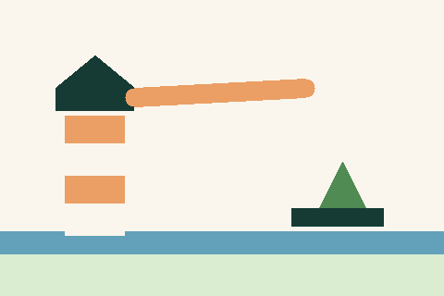
Световой ориентир
Маяк помогает определить положение у побережья. Его световой сигнал отличается установленными характеристиками.
На учебной карте отмечают берег, маяк и положение судна. Схема помогает объяснить роль ориентира.

